Slide 1
ГБДОУ детский сад №67 «Волшебник» комбинированного вида Красносельского района
«Пальцы помогают говорить».
Составила: воспитатель Жук А.И.
Санкт – Петербург
2015

Slide 2
Цель : развитие координации движений мелкой моторики рук через нетрадиционное использование различных предметов.
Коррекционно – образовательные задачи:
Закрепление проговаривания стихов одновременно с движениями пальцев рук.
Коррекционно – развивающие задачи:
Развитие мелкой и артикуляционной моторики.
Развитие зрительного, слухового восприятия, творческого воображения.
Развитие внимания, памяти, мышления, воображения.
Развитие чувства темпа, ритма, силы голоса, дикции, выразительности речи.
Коррекционно – воспитательные задачи:
Создание у детей эмоционально – приподнятого настроения, положительного эмоционального фона.
Формирование коммуникативных навыков.

Slide 3
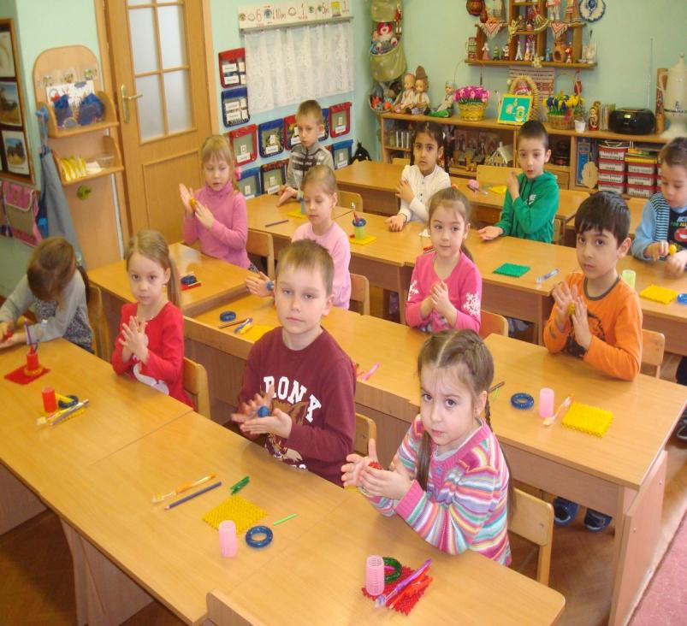
Игры с массажными мячиками
Я мячом круги катаю,
Взад – вперед его гоняю.
Им поглажу я ладошку,
Будто я сметаю крошку.
И сожму его немножко,
Как сжимает лапу кошка.
Каждым пальцем мяч прижму
И другой рукой начну.
А теперь последний трюк –
Мяч летает между рук.
О. Крупенчук

Slide 4
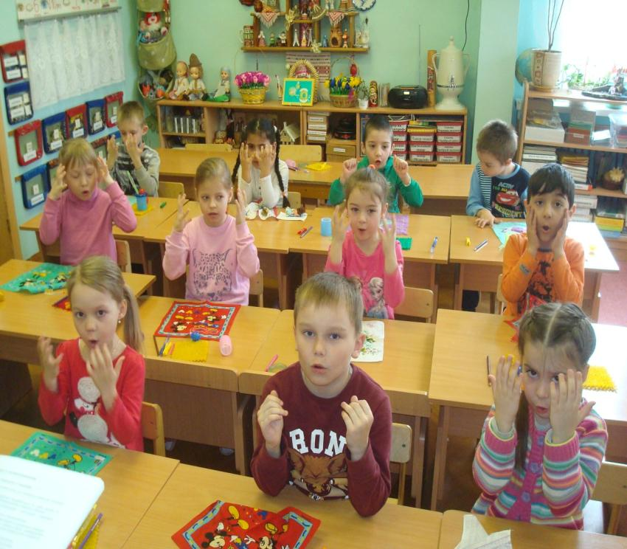
Игры с платочками
Мама вечером стирала,
А я рядышком стояла,
Не стирала – охала –
Ох, ох, ох!..
Да глазами хлопала –
Хлоп, хлоп, Хлоп!..
Да ногами топала –
Топ, топ, топ!..
Лучше б было не стоять,
А взять и маме помогать!
Л. Дьякова

Slide 5
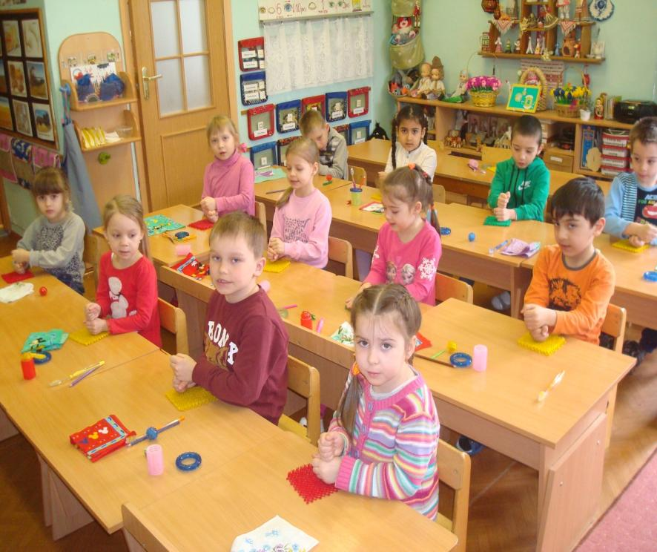
Игры с ковриками
Наши пальчики, как ноги,
Побежали по дороге.
Очень быстро мы бежали,
Но споткнулись
И упали!
И тихонечко поспали!
А.Савушкина

Slide 6
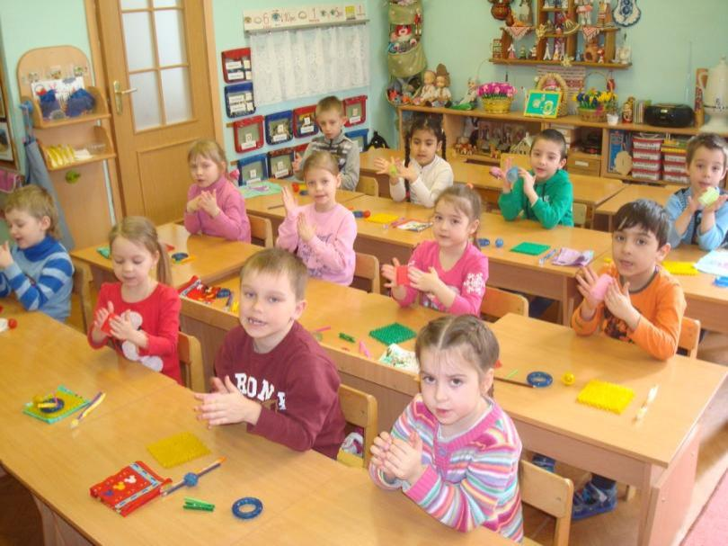
Игры с крупными бигуди
У сосны, у пихты, елки
Очень колкие иголки.
Но еще сильней,
Чем ельник,
Вас уколет можжевельник.
Н. Селютина

Slide 7
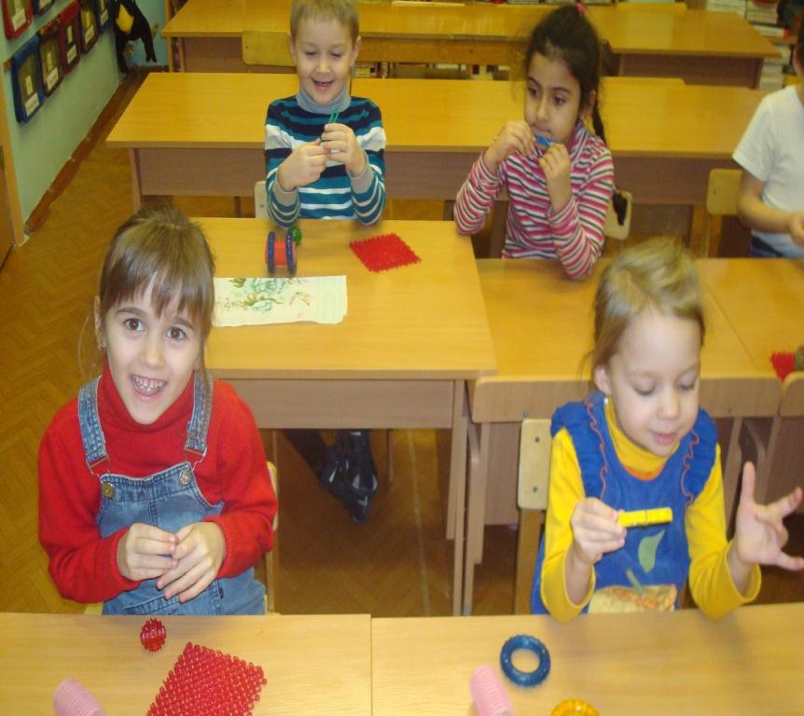
Игры с прищепками
Вот проснулся,
Встал гусенок,
Пальцы щиплет он спросонок:
- Дай, хозяйка, корма мне
Раньше, чем моей родне.
О. Крупенчук

Slide 8
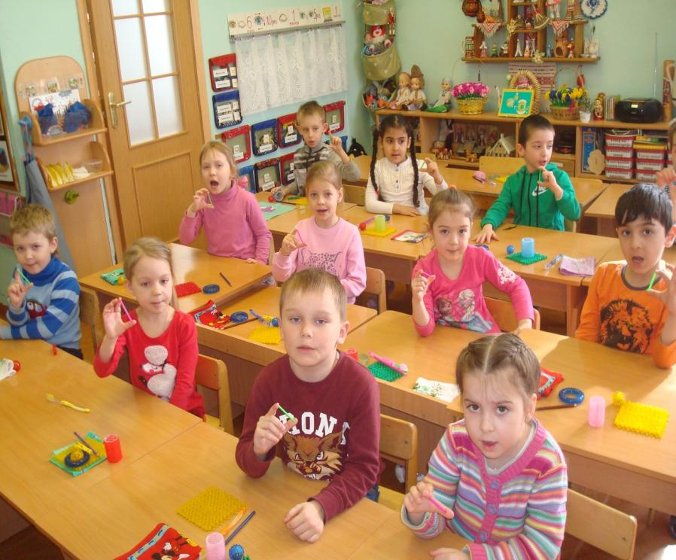
Игры со счетными палочками
Мы делили апельсин:
Много нас, а он один!
Эта долька для ежа,
Эта долька для стрижа,
Эта долька для моржа
Эта долька для бобра.
А для волка – кожура.
Он сердит на нас – беда!
Разбегайтесь кто куда!
Английская народная
считалка

Slide 9
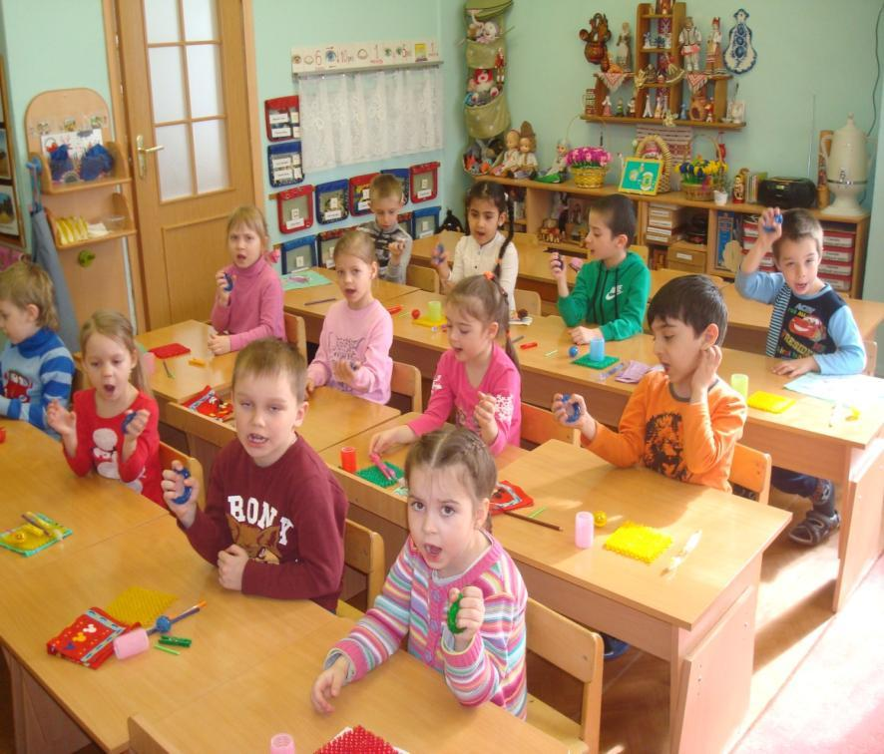
Игры с эспандерами
Я в друзьях души не чаю,
Я друзей своих встречаю.
Каждый руку мне пожмет,
Каждый мне привет пошлет!
О. Крупенчук

Slide 10
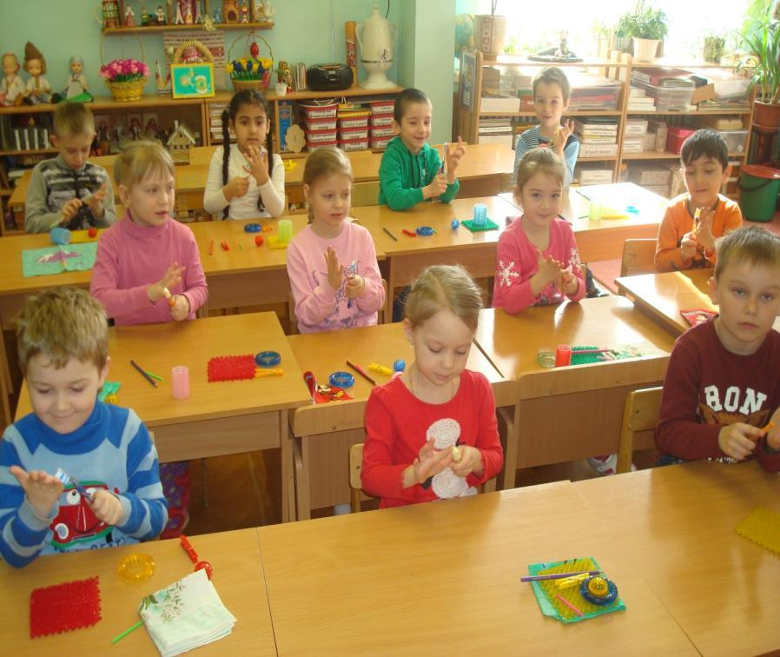
Игры с зубными щетками
Раз, два, три, четыре, пять –
В лес идем мы погулять!
За черникой,
За малиной,
За брусникой,
За калиной,
Землянику мы найдем
И братишке отнесем!
Н. Нищева

Slide 11
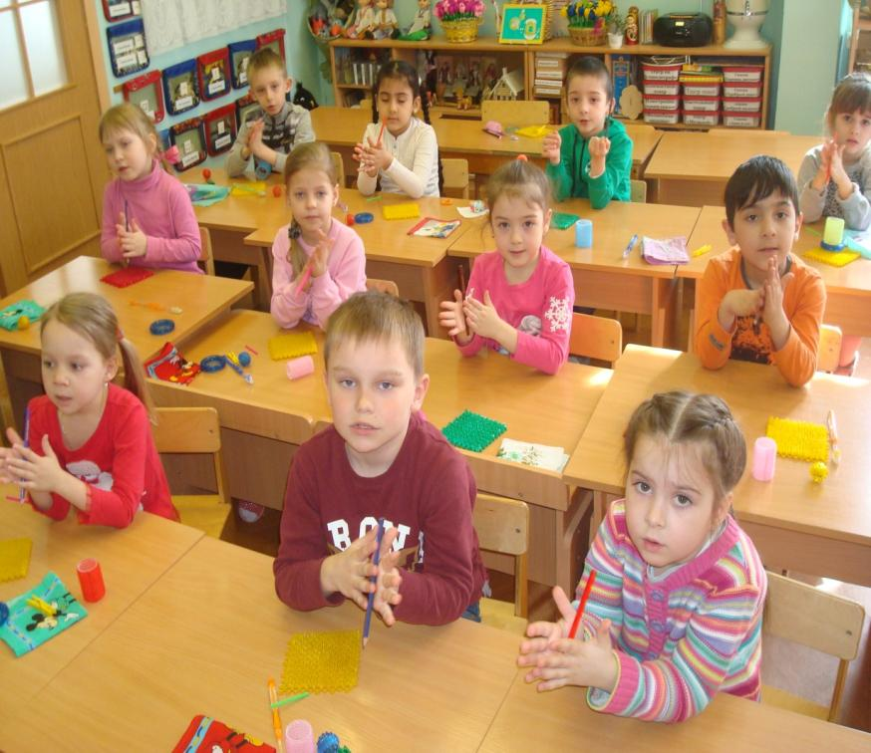
Игры с шестигранными карандашами
Крутим мы с трудом давно
Это толстое бревно.
Вы ошиблись, это наш
Тонкий легкий карандаш.
Е.Колесникова

